Slide 1
臺北市政府教育局 資訊素養與倫理教材 國中3版
中華民國社工師公會全國聯合會
張淑慧

Slide 2
從幾個現象談起
按讚的還有誰—狂讚士、粉絲團
除了憤怒還有糖果—手機遊戲的沉迷
網路恆久遠、一貼永流傳—謠言、著作權
社會性的殺人—網路霸凌的擴散性
坦白不一定是好事--自拍、個資的影響
搖一搖，搖到…--網路交友的風險

Slide 3
孩子在網路世界的 奇幻漂流 --科技始終挑戰人性 --網路空間的權力流動 --教育是學習與科技、生活的集體實踐過程

Slide 4
編輯團隊
三民
西松
明德
濱江
麗山
塯公
學生輔導諮商中心
中正
萬華
核心學校
教務系統
外圈—輔導系統
內圈—資訊系統

Slide 5
主題 | 編撰者
導論 | 中正國中 余志呈主任
網路資訊蒐集、應用及識讀 | 塯公國中 黃琪芬主任
網路禮節及不當資訊 | 萬華國中 王曉玲組長
個資保護與網路犯罪相關法令 | 邱貿瑞主任 重慶國中 莊明坤組長 黃明慧教師
著作權合理使用 | 三民國中 張哲魁教師
網路霸凌 | 明德國中 張吉元組長
網路交友與社群 | 學生輔導諮商中心 吳姿瑩執行秘書 陳盈靜社工師
網路購物與拍賣 | 麗山國中 張烈煌組長
網路沈迷與健康 | 中正國中 梁永芳組長
雲世界與行動分享 | 西松高中 賴宏銓主任

Slide 6
從心出發 重新改版 崇欣引導

Slide 7
您我關心 學生開心
家長安心 社會放心

Slide 8
臺北市政府教育局 資訊素養與倫理教材 國中3版
臺北市立中正國中 余志呈主任

Slide 9
指導教授及編輯群
總召集人：林宜隆教授
國中組召集人：張淑慧教授
指導教授：韓長澤督學、盧東華教授 張志汖教授、蕭瑞祥教授、劉雯瑜教授 (以指導章節序排列)
編輯群：余志呈、黃琪芬、王曉玲、陳彩芬、邱貿瑞、莊明坤、黃明慧、張哲魁、張吉元、吳姿瑩、陳盈靜、張烈煌、梁永芳、賴宏銓。(以撰寫章節序排列)

Slide 10
3版主軸
資訊健康化
書籍呈現體育風格
健康資訊化
故事採運動 相關內容
主題脈絡化
2017臺北市主辦世界大學運動會
人物造型運動風
內容原則化
電子
相聲
文字

Slide 11
教材脈絡
深入了解
介紹
核心統整
發想
易、具體 -- 順序 -- 抽象、難
國小教材
國中教材
高中教材

Slide 12
單元內容範圍
單元 | 規劃主題名稱 | 內容範圍
第一單元 | 導論 | 資訊素養與資訊倫理概論，本套教材內容與導讀
第二單元 | 網路資訊蒐集、應用及識讀 | 網路資訊蒐集與應用 學生生涯儀表板議題
第三單元 | 網路禮節及不當資訊 | 網路禮節、網路公民議題、謠言、垃圾郵件
第四單元 | 個資保護與網路犯罪相關法令 | 刑法、少事法、兒少性交易防治條例、個人資料保護法議題、性平3法、病毒議題

Slide 13
單元 | 規劃主題名稱 | 內容範圍
第五單元 | 著作權合理使用 | 著作權法及資料引用議題
第六單元 | 網路霸凌 | 網路霸凌
第七單元 | 網路交友與社群 | FB、聊天室、留言板、社群交友議題
第八單元 | 網路購物與拍賣 | 網路買賣議題
第九單元 | 網路沈迷與健康 | 網路沉迷議題
第十單元 | 雲世界與行動分享 | 網路雲世界 行動分享之議題

Slide 14
教材編輯之原則
綱舉目張–要點條列式編製
瞭解原理–教學的原理原則及學習心理
熟悉方法–教學方法
想像情境–想像教學情境
聯絡教學–教材之間的關係
增加活動–學習者的活動

Slide 15
Plan 規劃
學習動機的引發
單元議題的聚焦
運動及健康融入
學生經驗的發想
Action 行動
問題解決能力的發展
數位學習技能的運用
資源的可及性
Do 執行
正向學習
數位內容的多元
單元議題的深化
單元內容PDCA原則
Check 查核
多元方式的評估
學習成效評量
Notes:
15

Slide 16
課程架構
一葉知秋：小故事引起學生動機。
兩全其美：名詞解釋與定義，並列舉正負面
案例說明。
三絕韋編：下次碰到類似問題該如何解決並
不觸法。
四通八達：評量自我，測驗是否了解。
五車腹笥：引起學生興趣後，促使其再深入
探討。

Slide 17
人物比較
編號 | 2版人物名稱 | 3版人物名稱 | 選手原名 | 專長
1 | 依辰 | 亞妮 | 曾雅妮 | 高爾夫
2 | 無尊 | 舒豪 | 林書豪 | 籃球
3 | 誌玲 | 麗紋 | 蘇麗文 | 跆拳道
4 | 阿諾 | 瑋殷 | 陳偉殷 | 棒球
5 | 傑倫 | 雁博 | 陳彥博 | 長跑
6 | 現哥 | 志淵 | 莊智淵 | 桌球
7 | 小X | 淑琪 | 袁叔琪 | 射箭
8 | 納逗 | 淑葳 | 謝淑薇 | 網球
9 | 貫希 | 忠瑞 | 時事人物 | 反派角色

Slide 18
各單元特色
單元2-網路資訊蒐集、應用及識讀
提供學生網路資訊識讀的能力
單元結合國中生涯輔導手冊與學生體適能等議題
強化學生應用網路資訊的能力

Slide 19
各單元特色
單元3-網路禮節及不當資訊
本單元改以相聲方式製作多媒體教材，以多元方式引起學生學習動機與興趣
結合國語文領域教材，將網路禮節的概念與七年級的國文課程結合並延伸，達到資訊融入的教學效益

Slide 20
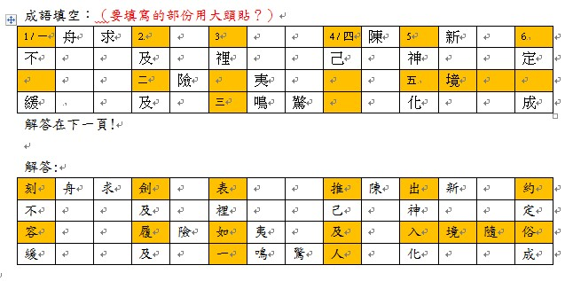

Slide 21
各單元特色
單元4-個資保護與網路犯罪相關法令
以個人資料保護法為主軸，說明個資的重要性及如何預防個資外洩應有的觀念
透過案例說明相闔犯罪法令，讓學生更清楚明暸，進而知法守法

Slide 23
各單元特色
單元5-著作權合理使用
讓學生了解如何合理使用網路著作
讓學生了解創用CC授權的方式及使用
以學生自拍影片製作為引，如何依據創用CC授權的精神，合理且合法的提供他人使用、分享

Slide 24
各單元特色
單元6-網路霸凌
本單元著重於如何防範網路霸凌的發生並提供學生自我保護的方法
比較一般霸凌及網路霸凌的差異性

Slide 25
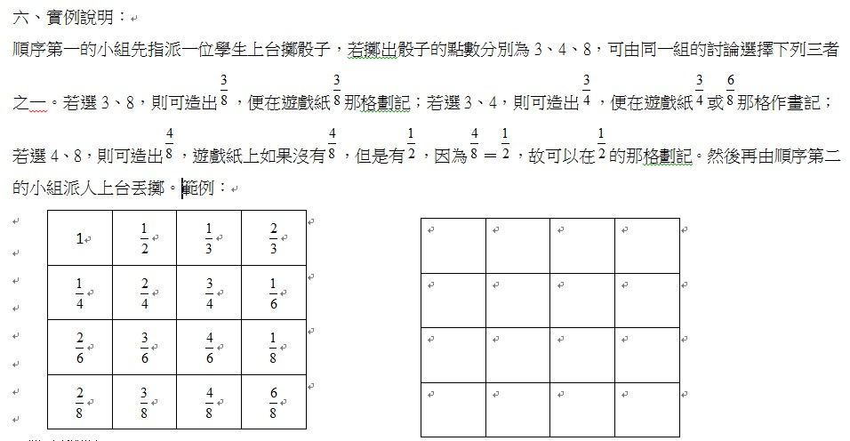

Slide 26
各單元特色
單元7-網路交友與社群
重視國中生網路交友與社群使用經驗
重視網路交友與社群使用經驗之善用，避免單向強調誤用案例
結合好記易用的安全守則（５４３法則）
交友要5問
網路交友與社群安全MOVE 4字訣
及面對危難時的3C處理要訣

Slide 27
各單元特色
在虛擬的網路交友與社群世界更是不可少，透過問自己以下5W問句，可以協助辨識網友及社群的好壞：
Who ：這個網友、社群成員是誰？是值得信賴且真實可 查證的人嗎？
What：這個人跟我結為朋友的目的是？他想從我這裡得 到什麼？社群設立的目的？
When：這個人跟我接觸的時間、社群設立時間有多久？ 足夠讓我了解嗎？
Where：這個朋友的資訊是否來自於值得信任的人或機構？ 社群裡的資訊有無可靠來源？
Why ：我能找出這個人所說的話及社群裡的資訊，值得 相信的理由嗎？

Slide 28
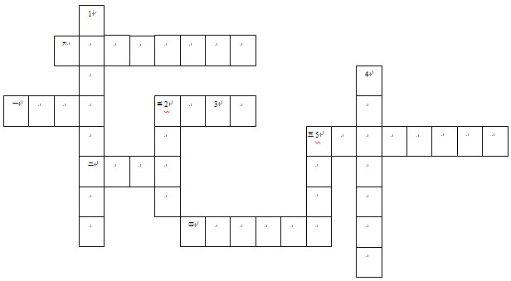

Slide 29
各單元特色
單元8-網路購物與拍賣
台灣網購市場規模2013年突破7,400億，這些常見的網路購物、網路拍賣、網路團購等行為，統稱為網路交易(電子商務)，和實體交易一樣，已成為我們生活中不可或缺的一部分
本章依最新社會趨勢介紹網路交易的模式：B2C、C2C、B2B、O2O及付款方式，如小額付款、第三方支付等
提供網路交易注意事項和防止遭受網路詐騙的技巧。
製作簡易馬拉松闖關遊戲讓同學進行自我測驗。

Slide 30
各單元特色
單元9-網路沈迷與健康
提供學生認識網路沈迷的可能情形
提供學生分辨網路沈迷與網路成癮的差異
提供學生遠離網路沈迷的方法

Slide 32
各單元特色
單元10-雲世界與行動分享
本單元介紹雲端科技的內容及我們在生活使用的情形
提供現有教育相關的雲端科技
介紹雲端科技結合行動分享的應用

Slide 33
3版多媒體格式
相聲
網路禮節及不當資訊與網路霸凌
各單元時間4分鐘
網路交友與社群與網路沈迷與健康時間7分鐘
提升跨平台教學之可能性
線上電子書形式

Slide 34
教學課程進行方式
融入各領域：
授課科目不限電腦課程，可在各領域中使用。
教師可考量配合各領域教學需求，如公民科進行資訊融入教學課程，在學生開始使用網路實施學習活動前，欲教授給學生基本的網路禮儀，可選擇第2單元－網路禮節作為教材。
單元分散學習：
由於國中課程中並沒有資訊課程，大部分學校都將資訊課程列為彈性課程，所以可由教師自行依照興趣或專長，各選一至二個學習單元為教材。

Slide 35
簡報結束 敬請指教
謝 謝 指 教
35
Notes:
35

